Slide 1
Azure EA Portal Training
Lei Zhang
leizha@microsoft.com

Slide 2
内容
什么是Azure EA Portal
Azure EA Portal相关概念
  账户
  订阅
  账户
Demo

Slide 3
什么是Azure EA Portal
主要面向于Azure管理人员 http://ea.windowsazure.cn/
主要功能如下：
  创建新的部门
  创建新的账户
  创建新的订阅
  查看使用账单
  设置邮件通知
不适用于Azure最终用户
  不能创建和管理Azure服务，如虚拟机，PaaS服务等
  管理Azure服务，请使用 http://manage.windowsazure.cn/

Slide 4
Azure基本概念
Org ID
  Azure China的用户名系统
  例如： [用户]@[CompanyName].partner.onmschina.cn
订阅
  是一组Azure资源的集合，Azure计费的最小单位。概念上类似于账单。
  对于企业级客户，可以给不同部门分配不同的订阅，用来分隔权限、分别计费
账户
  登录Azure的用户名、密码
订阅和账户的关系
  多对多，一个账户可以登录多个订阅
订阅=门，账户=钥匙，
Azure资源=门里的东西，部门=多个订阅=多个门

Slide 5
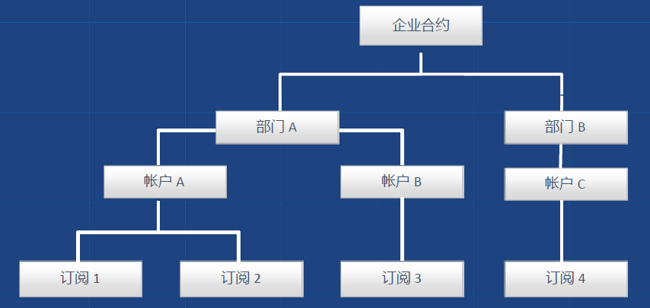
账户与订阅的关系

Slide 6
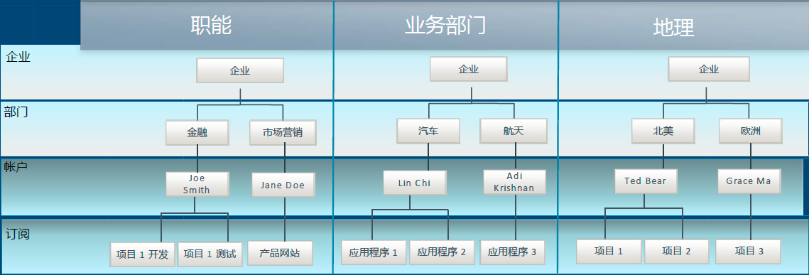
Azure账户和订阅的最佳实践

Slide 7
Azure账户权限
企业管理员
  查看账单
账户管理员
  添加订阅、删除订阅 https://login.partner.microsoftonline.cn/
  查看订阅的使用量, CPU Core/Cloud Service/Storage Account Usage
  不能查看账单
服务管理员(co-admin)
  每个订阅最多199个co-admin，管理Azure资源
  默认不能添加/删除订阅，不能查看账单
Azure账户可能是
  企业管理员
  企业管理员+账户管理员
  服务管理员(co-admin)

Slide 8
关于测试账户
申请测试账户，最好是 admin@[CompanyName].xxxxx.cn
测试账号只有一个订阅, 不能添加订阅
测试账户升级为正式账户，admin账户升级为
  企业管理员+默认订阅的账户管理员

Slide 9
Demo: 开始使用Azure EA Portal

Slide 10
Sample
Admin(企业管理员)
添加部门
以admin身份
直接添加订阅
添加账户(Sales)
以Sales身份
添加订阅
将Admin添加为co-admin

Slide 11
Sample
Admin(企业管理员)
添加部门
添加账户(Market)
以Market身份
添加订阅
将Admin添加为co-admin

Slide 12
Sample
Admin(企业管理员)
添加订阅A
添加订阅B
添加订阅C
将Market添加为co-admin
将Market添加为co-admin

Slide 13
回顾
创建新的部门
  支出配额只是虚拟概念(将来会修改)
Office 365 Portal 创建账户
  https://login.partner.microsoftonline.cn/
创建订阅
  创建订阅不会产生费用，除非用户在这个订阅下创建和使用Azure资源
设置共同管理员
  否则企业管理员(Admin)看不到Sales添加的订阅

Slide 14
查看账单
查看总体使用量
  蓝色表示客户购买调整和剩余的金额
  绿色表示客户每月实际消耗量
  红色表示客户每个超额情况
  以柱状图和表格的方式展示
下载使用量详细情况
通知电子邮件联系人
关于超额使用
  累计使用情况达到75%, 90%, 100% ,120%，自动发送邮件给联系人

Slide 15
总结
测试账号命名方式：admin@公司名
规划好Azure订阅非常重要

